Slide 1


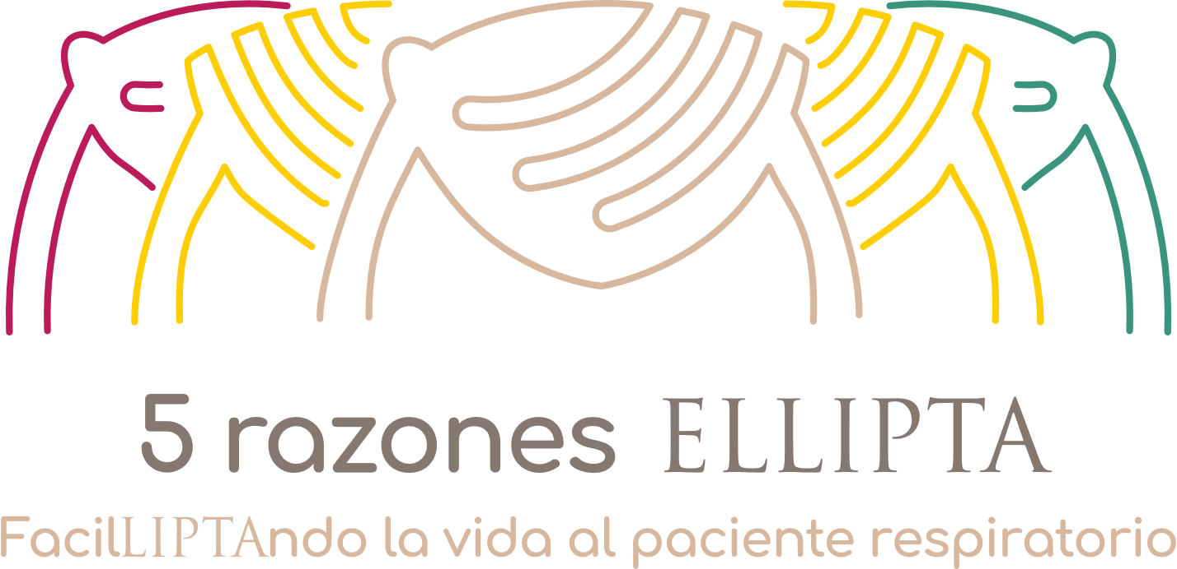
RESPUESTAS
A 5 MITOS
PARA HACERLO
MÁS FÁCIL

Slide 2
CONFLICTO DE INTERÉS
  CHARLA PATROCINADA POR GSK

Slide 3

ÍNDICE
01. ¿Son los aerosoles la mejor opción para los pacientes respiratorios?
02. ¿Son los dispositivos MDI más fáciles de utilizar?
03. ¿Qué dispositivos son más efectivos, presurizados o polvo seco?
04. ¿Nos planteamos revisar y optimizar el tratamiento en tiempos de COVID?
05. ¿Hay diferencias entre tratamientos de la misma clase?

Slide 4
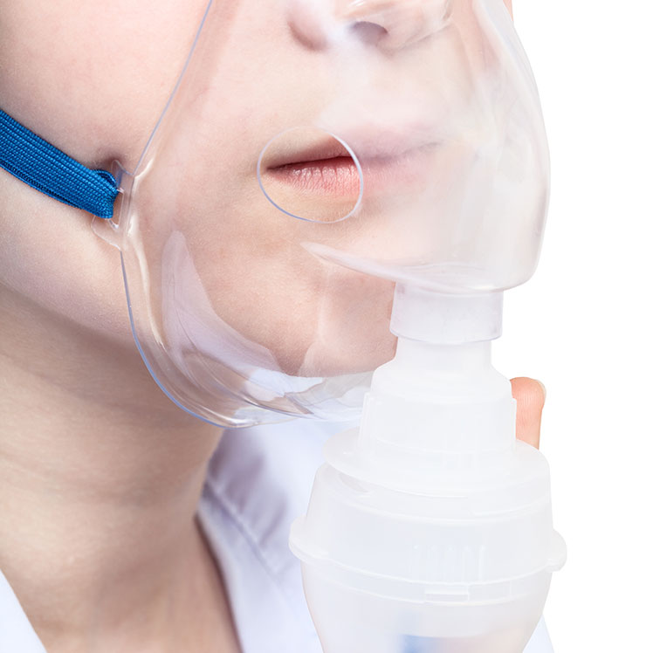
¿SON LOS AEROSOLES LA MEJOR OPCIÓN?
¿?
Salbutamol¹
Ipratropio²
1. Agencia Española del Medicamento y Productos Sanitarios. CIMA. AEMPS website. Acceso enero 2021. Disponible en: https://cima.aemps.es/cima/publico/detalle.html?nregistro=53010; 2. Agencia Española del Medicamento y Productos Sanitarios. CIMA. AEMPS website. Acceso enero 2021. Disponible en: https://cima.aemps.es/cima/dochtml/ft/54674/FT_54674.html
Notes:
Aunque la administración de fármacos broncodilatadores y corticoides inhalados mediante aerosoles ha sido muy popular en ciertos entornos, especialmente en urgencias y en pacientes hospitalizados, su uso, que ya estaba cuestionado en la gran mayoría de las situaciones clínicas, en este momento no debería formar parte del arsenal terapéutico de los pacientes con asma y EPOC por su elevado riesgo añadido de contagio en situación de pandemia COVID-19
No tiene sentido mantener aerosoles mas allá del episodio agudo porque en la actualidad fármacos muy potentes
Duración vidas medias mejor 24 h que las 6 h de aerosoles
Mejor menos dosis de los DPIS que las de los aerosoles
Y además “aprovechamos” el tiempo de estancia ingresado para enseñar el uso del DPI del alta al paciente y facilitarle el tratamiento al alta con un dispositivo mejor en eficacia y comodidad

Slide 5


02.
¿SON LOS DISPOSITIVOS MDI MÁS FÁCILES DE UTILIZAR?

Slide 6
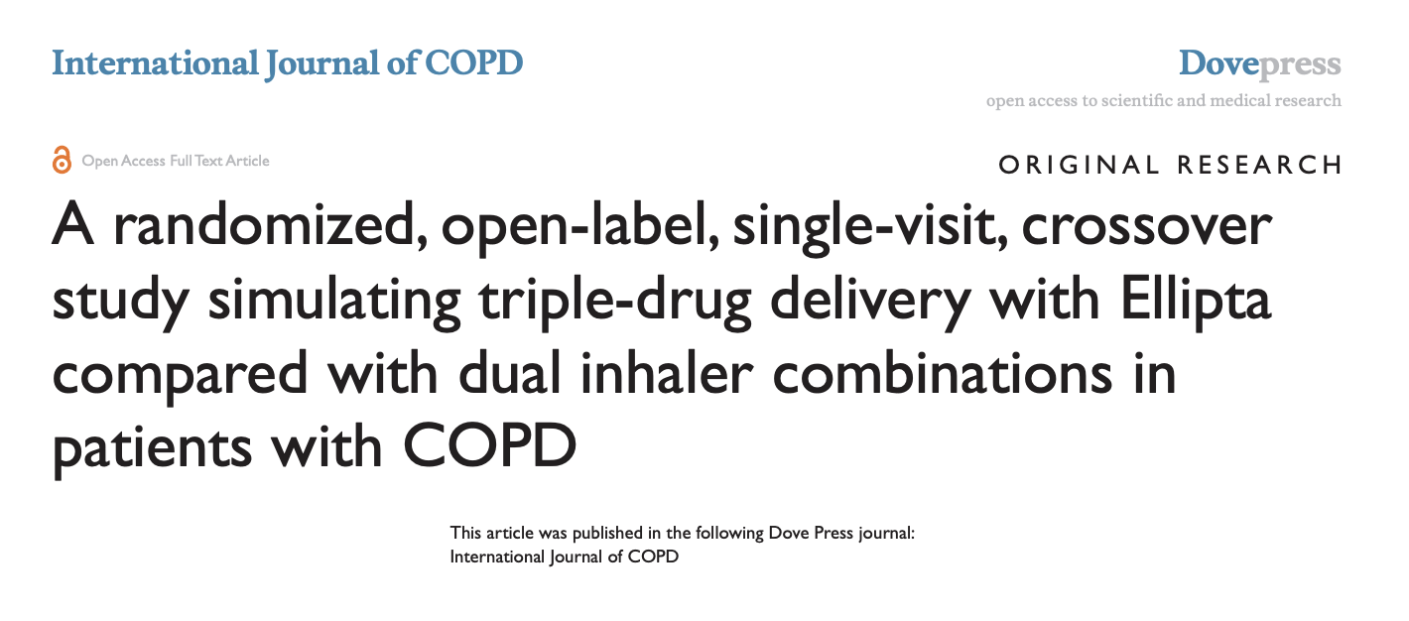
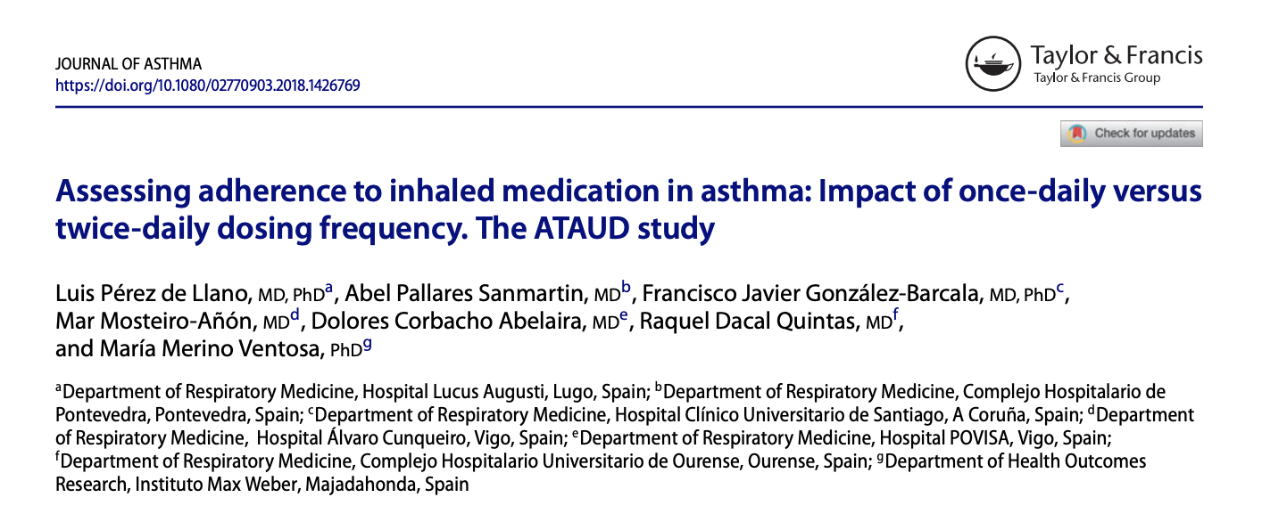
¿ESTÁ LA ADHERENCIA RELACIONADA CON EL DISPOSITIVO?
Van der Palen J, et al. Int J Chron Obstruct Pulmon Dis. 2018
Osterberg L et al. N Engl J Med 2005
La falta de adherencia a medicamentos inhalados y la técnica incorrecta de inhalación afectan negativamente los resultados en asma y epoc, contribuyendo a la falta de control a pesar de la disponibilidad de tratamiento efectivo.^{1,2}
Llano LP, et al. J Asthma. 2018
1. van der Palen J, Moeskops-van Beurden W, Dawson CM, et al. A randomized, open-label, single-visit, crossover study simulating triple-drug delivery with Ellipta compared with dual inhaler combinations in patients with COPD. Int J Chron Obstruct Pulmon Dis. 2018;13:2515-2523. 2. Llano LP, Sanmartin AP, González-Barcala FJ, et al. Assessing adherence to inhaled medication in asthma: impact of once-daily versus twice-daily dosing frequency. The ATAUD study. J Asthma. 2018;55(9):933-938. 3. Osterberg L, Blaschke T. Adherence to medication. N Engl J Med. 2005 Aug 4;353(5):487-97.

Slide 7
ERRORES EN EL USO DE INHALADORES
EN PROFESIONALES DE LA SALUD¹: REVISIÓN SISTEMÁTICA
25
20
15
10
5
0
p<0.001
p<0.09
Early period
(1975–1995)
p=0.04
p<0.70
Late period
(1996–2014)
HCPs with correct inhalation technique (%)
pMDI
pMDI + IC
DPI
All devices
pMDI: inhalador presurizado de dosis media; IC: cámara de inhalación; DPI: inhalador de polvo seco
Extraído de Plaza V, et al. J Allergy Clin Immunol Pract. 2018.
1. Plaza V, Giner J, Rodrigo GJ, et al. Errors in the Use of Inhalers by Health Care Professionals: A Systematic Review. J Allergy Clin Immunol Pract. 2018;6(3):987−95.
Notes:
Cuando analizamos una medicación inhalada solemos centramos en la eficacia del fármaco y eso es muy importante, pero frecuentemente descuidamos todo lo que rodea al inhalador. En este estudio de Plaza y colaboradores se observa que hace más de 30 años el número de errores que cometían los propios profesionales de salud con los inhaladores era muy elevado. Es necesario destacar dos aspectos: 1) estos errores se han mantenido durante décadas y aún persisten, y 2) son especialmente elevados con los sistemas de MDI

Slide 8

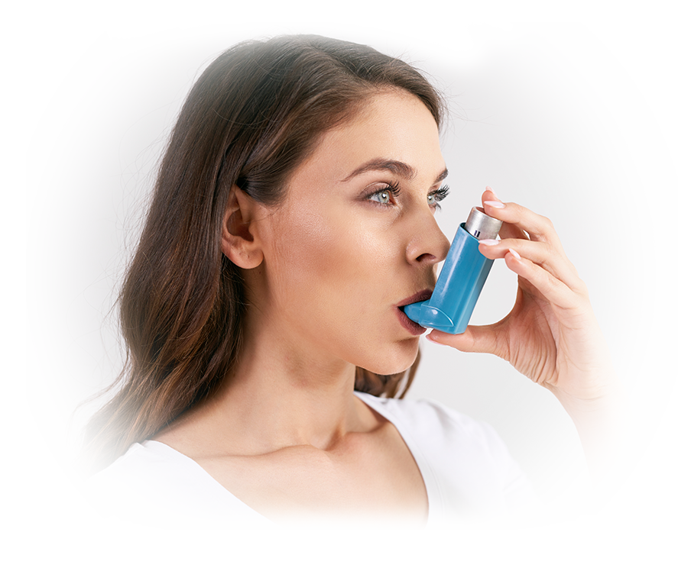
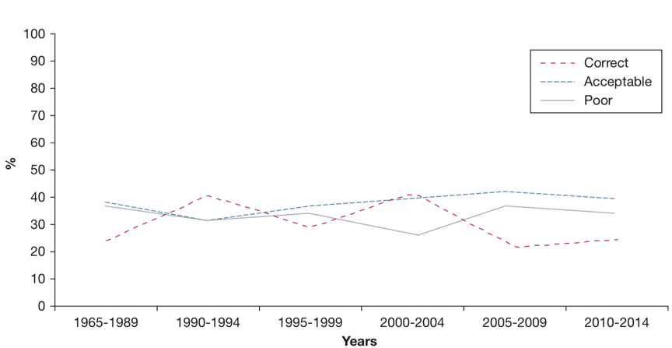
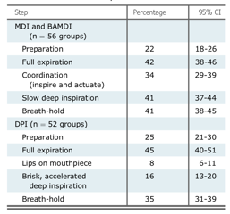
ERRORES EN EL USO DE INHALADORES EN PACIENTES
Revisión sistemática de errores en el uso de inhaladores
¿Ha mejorado la técnica de inhalación del paciente con el tiempo?¹
Errores frecuentes en los datos de estudio para todos los pasos¹
Extraídos de Sanchis J, et al. Chest. 2016.
CI: intervalo de confianza 1. Sanchis J, Gich I, Pedersen S. Aerosol Drug Management Improvement Team (ADMIT). Systematic Review of Errors in Inhaler Use: Has Patient Technique Improved Over Time?. Chest. 2016;150(2):394-406.

Slide 9
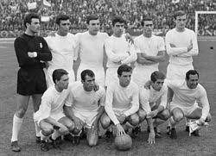

NO HAY TANTOS CAMBIOS
CAMPEÓN COPA DE EUROPA 1965-1966
CAMPEON DE CHAMPIONS 2013-2014

Slide 10

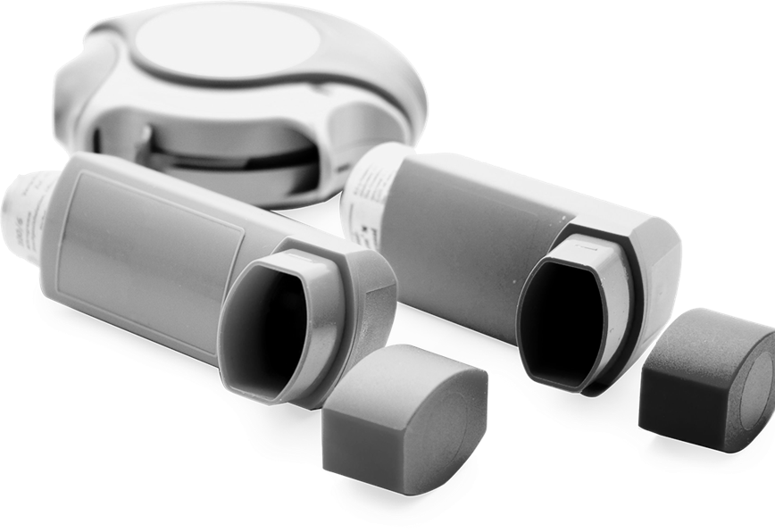
ERRORES MÁS FRECUENTES DE LOS pMDI
Errores frecuentes¹
No agitar el cartucho o agitarlo mal (no es necesario en aquellos sistemas que sean soluciones)¹
Falta de coordinación entre disparo e inhalación (inspirar demasiado rápido, pulsar antes de comenzar a inspirar, detener la inspiración antes de pulsar).¹
Varias pulsaciones en una misma inspiración.¹
Detener la inspiración al notar el fármaco en la boca (efecto frío-freón).¹
No realizar apnea después de la inhalación o realizar apnea demasiado corta.¹
pMDI: inhalador presurizado de dosis medida.
1. Áreas de asma de SEPAR, Área de enfermería de SEPAR, Departamento de asma ALAT. Consenso SEPAR-ALAT sobre terapia inhalada. Arch Bronconeumol. 2013;49 (Supl. 1):2-14.

Slide 11
LOS ERRORES ESENCIALES OBSERVADOS AUMENTAN CON LA EDAD Y GRAVEDAD DE LA OBSTRUCCIÓN DE LA VÍA AÉREA¹
Errores esenciales observados, estratificados por edad y gravedad de la obstrucción de la vía aérea¹
100
100
80
80
60
60
Tasa de error (%)
Tasa de error (%)
40
40
20
20
0
0
<20
20–30
30–40
40–50
50–60
60–70
70–80
>80
Sin
obstrucción
leve
Moderada
Grave
Edad del paciente (años)
Gravedad de la obstrucción
Extraídos de Wieshammer S, et al. Resp. 2008.
1. Wieshammer S, Dreyhaupt J. Dry Powder Inhalers: Which Factors Determine the Frequency of Handling Errors? Resp. 2008;75:18–25.
Notes:
Esta situación se agrava en ciertas poblaciones como la EPOC, que suele afectar mayoritariamente a personas con edades medias y avanzadas. Como se muestra en la figura existe una relación entre la tasa de error y la edad. La tasa de error aumenta significativamente con la edad (p <0,01). El efecto de la edad sobre la tasa de error se mantuvo significativo (p <0,05) tras ajustar por la gravedad de la obstrucción y el tipo de formación.

Slide 12
ERRORES CRÍTICOS POR PACIENTE EN EL USO DEL INHALADOR¹
Porcentaje de pacientes que cometieron al menos un error crítico tras la lectura del prospecto:
EPOC
ASMA
ELLIPTA Comparador
ELLIPTA Comparador
p < 0,001
p < 0,001
p < 0,001
p < 0,001
p < 0,001
35
30
25
20
15
10
5
0
p=0,221
p=0,074
p<0,001
35
30
25
20
15
10
5
0
Porcentaje de pacientes que han cometido al menos un error crítico*
Porcentaje de pacientes que han cometido al menos un error crítico*
N=171
N=80
N=100
N=118
N=98
N=70
N=32
N=60
ELLIPTA vs DISKUS
ELLIPTA vs MDI
ELLIPTA vs TURBUHALER
ELLIPTA vs HANDIHALER
ELLIPTA vs BREEZHALER
ELLIPTA vs ACCUHALER
ELLIPTA vs MDI
ELLIPTA vs TURBUHALER
Extraídos de Van der Palen J, et al. NPJ Prim Care Respir Med. 2016.
EPOC: enfermedad pulmonar obstructiva crónica. En España, el dispositivo Diskus se comercializa bajo el nombre de Accuhaler
1. Van der Palen J, Thomas M, Chrystyn H, et al. A randomised open-label cross-over study of inhaler errors, preference and time to achieve correct inhaler use in patients with COPD or asthma: comparison of ELLIPTA with other inhaler devices. NPJ Prim Care Respir Med. 2016;26:16079.
Notes:
Ya hemos visto que no todos los dispositivos tienen la misma facilidad de manejo: Importancia la elección para que sea sencillo ante la necesidad de pasar consulta por teléfono, la falta de tiempo…
La diferencia puede ser dramática especialmente si lo comparamos con inhaladores de polvo seco y uso sencillo como el sistema Ellipta.

Slide 13
MDI, ¿siempre con cámara?¹
 | Depósito orofaríngeo % | Depósito pulmonar %
Cartucho presurizado | 81 | 9
Cartucho + cámara (1 disparo) | 17 | 21
Cartucho + cámara (varios disparos) | 11 | 15
Extraído de Giner J, et al. Arch Bronconeumol. 2000.
1. Giner J, Basualdo LV, Casan P, et al.; Grupo de Trabajo de la SEPAR. Normativa sobre la utilización de fármacos inhalados. Arch Bronconeumol. 2000;36:34-43.
Notes:
FUENTE DE LA IMAGEN: Thiel CG. From Susie’s question to CFC free: an inventor’s perspective on forty years of MDI development and regulation. In: Dalby RN, Byron PR, Farr SJ, editors. Respiratory drug delivery, 5th ed. Buffalo Grove, Illionois: Interpharm Press;1996:115–123.

Slide 14
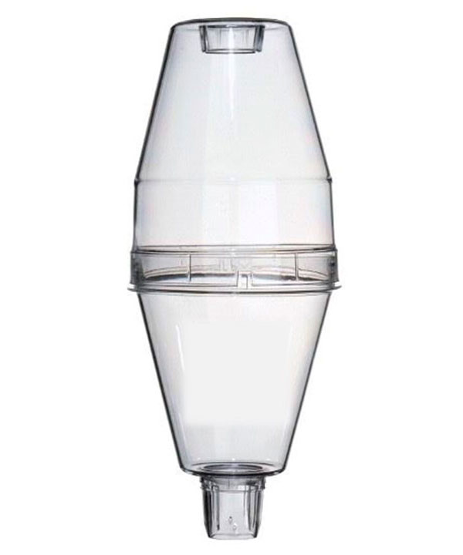
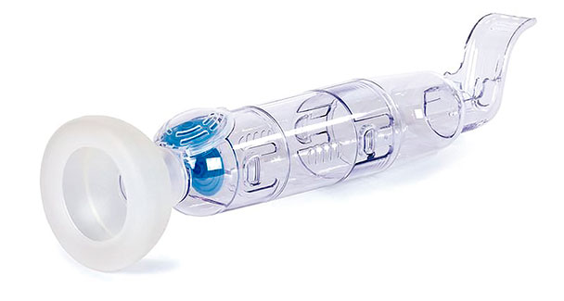
CÁMARAS DE INHALACIÓN
VENTAJAS
INCONVENIENTES
No precisan coordinación entre la pulsación y la inhalación.¹
Permite administrar fármacos a niños pequeños y a pacientes adultos inconscientes, discapacitados…¹
Disminuyen los efectos adversos locales al reducir el impacto orofaríngeo^{.1}
Existe mucha variedad¹
Son poco manejables por su gran tamaño.¹
Existen incompatibilidades entre las distintas cámaras y los diversos cartuchos presurizados.¹
Aminoran la percepción de la inhalación, lo que puede empeorar el cumplimiento.¹
Son de uso personal y requieren limpieza periódica.¹
Efecto electrostático (menor en las de metal y en algunas de plástico de material antiestático)¹
No todas cuentan con financiación pública^{.1}
1. Junta de Andalucía. Dispositivos de inhalación para asma y EPOC. BTA. 2018;33(2):9-19.

Slide 15
03.
¿QUÉ DISPOSITIVOS SON
MÁS EFECTIVOS, PRESURIZADOS O POLVO SECO?

Slide 16
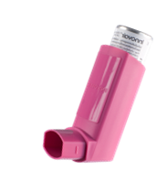
pMDI
Compuestos por un cartucho presurizado y una carcasa externa sobre la que descansa la válvula del cartucho. En su interior, el fármaco está disuelto o en suspensión en el propelente.¹
CARACTERÍSTICAS GENERALES
No necesitan energía externa para su funcionamiento. ¹
Difícil coordinación pulsación e inspiración.¹
Dispositivos portátiles, herméticos, económicos, de fácil transporte y difícil contaminación. Tienen una limpieza y mantenimiento sencillos.¹
Requiere agitarlo antes de inhalar¹
Dosis liberada y tamaño de partículas independiente de la maniobra inhalatoria, dosis conocidas exactas y reproducibles.¹
Muestran alto depósito orofaríngeo y un bajo depósito pulmonar.¹
Posible efecto frío-freón y a veces irritante por la presencia de propelentes, pero se percibe la inhalación del fármaco. ¹
Deterioro de la capa de ozono.¹
Precisa flujos bajos (<20 l/min) y además es adaptable a circuitos de ventilación asistida, aunque en algunos casos existe la necesidad de usar cámaras. ¹
Imagen propiedad de GSK²
DPI: inhalador de polvo seco, pMDI: inhalador presurizado de dosis medida.
1. Áreas de asma de SEPAR, Área de enfermería de SEPAR, Departamento de asma ALAT. Consenso SEPAR-ALAT sobre terapia inhalada. Arch Bronconeumol. 2013;49(Supl. 1):2-14. 2. Dispositivo modulite. Imagen propiedad de GSK.
Notes:
Obtienen la energía mecánica necesaria para generar el aerosol del esfuerzo inspiratorio del paciente.
Los inhaladores en polvo seco generan aerosoles del tipo heterodisperso y el tamaño de las partículas que proporcionan oscila entre 1 y 2 micras. El fármaco en polvo, en algunos casos, es mezclado con aditivos como lactosa o glucosa para facilitar su inhalación. Estos aditivos son de gran tamaño (20-25 micras), por lo que impactan en la orofaringe y no alcanzan las vías aéreas inferiores. El flujo inspiratorio ideal que precisan para una correcta inhalación del fármaco oscila entre 30 y 60 l/min.
Ventajas de su utilización
Si la aparición de los cartuchos presurizados supuso una revolución en la administración de fármacos, los nuevos dispositivos de administración de fármacos en forma de polvo han supuesto un nuevo avance, especialmente debido al mayor aporte intrapulmonar que ofrecen y a la simplicidad de su uso. Las ventajas que presentan se resumen a continuación:
– Su eficacia clínica es igual o superior a la obtenida por los cartuchos presurizados.
– Facilidad de empleo, ya que no requieren ninguna técnica especial, de manera que desaparece el problema de coordinación pulsación-inspiración.
– Dado lo reducido de su tamaño, resultan fáciles de transportar y discretos a la hora de utilizar.
– No utilizan gases propelentes contaminantes; en el caso del Turbuhaler®, no contiene aditivos: se utiliza la sustancia activa pura.
– Presentan un indicador de dosis que informa de la cantidad de medicamento existente en el dispositivo.
– Diversos estudios indican que son los preferidos por los pacientes.
– Pueden utilizarse en pacientes traqueostomizados y laringectomizados.
Inconvenientes
Para la utilización de los dispositivos de polvo seco hay que tener en cuenta una serie de consideraciones que podemos relacionar como inconvenientes:
– Precisan un flujo inspiratorio que oscila idealmente entre 30 y 60 l/min1; por ello se ha cuestionado su utilización en niños menores de 5 años y en pacientes con obstrucción acentuada.
– Precisan una inspiración voluntaria, por lo que no pueden utilizarse en pacientes inconscientes.
– Si se realiza una espiración en la boquilla, se dispersa la dosis preparada para ser inhalada.
– Producen un elevado impacto orofaríngeo, por lo que aumentan los efectos secundarios locales.
– Algunos pacientes no aprecian la inhalación del fármaco.
– El precio es superior al de los cartuchos presurizados.
– No son utilizables en pacientes sometidos a ventilación mecánica.
Giner J, Utilización de fármacos inhalados, Recomendaciones de la SEPAR

Slide 17






DPI MULTIDOSIS
Sistema activo en el que el paciente moviliza el fármaco. Requieren inhalación rápida y enérgica (en pMDI lenta y progresiva). Al inspirar se disgrega y transporta el polvo (precargado en alveolos o en un reservorio).¹
CARACTERÍSTICAS GENERALES
Eficacia clínica igual o superior a los pMDI.¹
Desaparece la necesidad de coordinación entre disparo e inhalación.²
No utilizan gases propelentes contaminantes^{1,2}
Contador o marcador de dosis.^{1,2}
Precisan un flujo inspiratorio más alto que los pMDI y tienen más impacto orofaríngeo.¹
En algún caso no se percibe la inhalación.¹
La humedad puede apelmazar el polvo. ¹
No son compatibles con la ventilación mecánica.¹
Turbuhaler³
Accuhaler⁴
Easyhaler⁵
Genuair⁶
NEXThaler⁷
Spiromax⁸
Ellipta⁹
DPI: inhalador de polvo seco, pMDI: inhalador presurizado de dosis medida.
1. Áreas de asma de SEPAR, Área de enfermería de SEPAR, Departamento de asma ALAT. Consenso SEPAR-ALAT sobre terapia inhalada. Arch Bronconeumol. 2013;49 (Supl. 1):2-14. 2. Sociedad Española de Neumología y Cirugía Torácica SEPAR. Inhalando sonrisas. Algo más sobre inhaladores. SEPAR 2012. Acceso enero 2021. Disponible en: https://www.separ.es/node/699. 3. Oxis Turbuhaler 4,5 µg/INHALACIÓN POLVO PARA INHALACIÓN. Acceso enero 2021. Disponible en: https://cima.aemps.es/cima/publico/detalle.html?nregistro=61666. 4. Dispositivo accuhaler. Imagen propiedad de GSK. 5. Gibiter Easyhaler 160 µg/4,5 µg/INHALACIÓN POLVO PARA INHALACIÓN. Acceso enero 2021. Disponible en: https://cima.aemps.es/cima/publico/detalle.html?nregistro=78813. 6. Eklira Genuair 332 µg POLVO PARA INHALACIÓN. Acceso enero 2021. Disponible en: https://cima.aemps.es/cima/publico/detalle.html?nregistro=12778002. 7. Dispositivo nexthaler. Imagen propiedad de GSK. 9. BiResp Spiromax 160 µg/4,5 µg POLVO PARA INHALACIÓN. Acceso enero 2021. Disponible en: https://cima.aemps.es/cima/publico/detalle.html?nregistro=114921001. 8. 9. Dispositivo Ellipta. Imagen propiedad de GSK.
Notes:
Obtienen la energía mecánica necesaria para generar el aerosol del esfuerzo inspiratorio del paciente.
Los inhaladores en polvo seco generan aerosoles del tipo heterodisperso y el tamaño de las partículas que proporcionan oscila entre 1 y 2 micras. El fármaco en polvo, en algunos casos, es mezclado con aditivos como lactosa o glucosa para facilitar su inhalación. Estos aditivos son de gran tamaño (20-25 micras), por lo que impactan en la orofaringe y no alcanzan las vías aéreas inferiores. El flujo inspiratorio ideal que precisan para una correcta inhalación del fármaco oscila entre 30 y 60 l/min.
Ventajas de su utilización
Si la aparición de los cartuchos presurizados supuso una revolución en la administración de fármacos, los nuevos dispositivos de administración de fármacos en forma de polvo han supuesto un nuevo avance, especialmente debido al mayor aporte intrapulmonar que ofrecen y a la simplicidad de su uso. Las ventajas que presentan se resumen a continuación:
– Su eficacia clínica es igual o superior a la obtenida por los cartuchos presurizados.
– Facilidad de empleo, ya que no requieren ninguna técnica especial, de manera que desaparece el problema de coordinación pulsación-inspiración.
– Dado lo reducido de su tamaño, resultan fáciles de transportar y discretos a la hora de utilizar.
– No utilizan gases propelentes contaminantes; en el caso del Turbuhaler®, no contiene aditivos: se utiliza la sustancia activa pura.
– Presentan un indicador de dosis que informa de la cantidad de medicamento existente en el dispositivo.
– Diversos estudios indican que son los preferidos por los pacientes.
– Pueden utilizarse en pacientes traqueostomizados y laringectomizados.
Inconvenientes
Para la utilización de los dispositivos de polvo seco hay que tener en cuenta una serie de consideraciones que podemos relacionar como inconvenientes:
– Precisan un flujo inspiratorio que oscila idealmente entre 30 y 60 l/min1; por ello se ha cuestionado su utilización en niños menores de 5 años y en pacientes con obstrucción acentuada.
– Precisan una inspiración voluntaria, por lo que no pueden utilizarse en pacientes inconscientes.
– Si se realiza una espiración en la boquilla, se dispersa la dosis preparada para ser inhalada.
– Producen un elevado impacto orofaríngeo, por lo que aumentan los efectos secundarios locales.
– Algunos pacientes no aprecian la inhalación del fármaco.
– El precio es superior al de los cartuchos presurizados.
– No son utilizables en pacientes sometidos a ventilación mecánica.
Giner J, Utilización de fármacos inhalados, Recomendaciones de la SEPAR

Slide 18
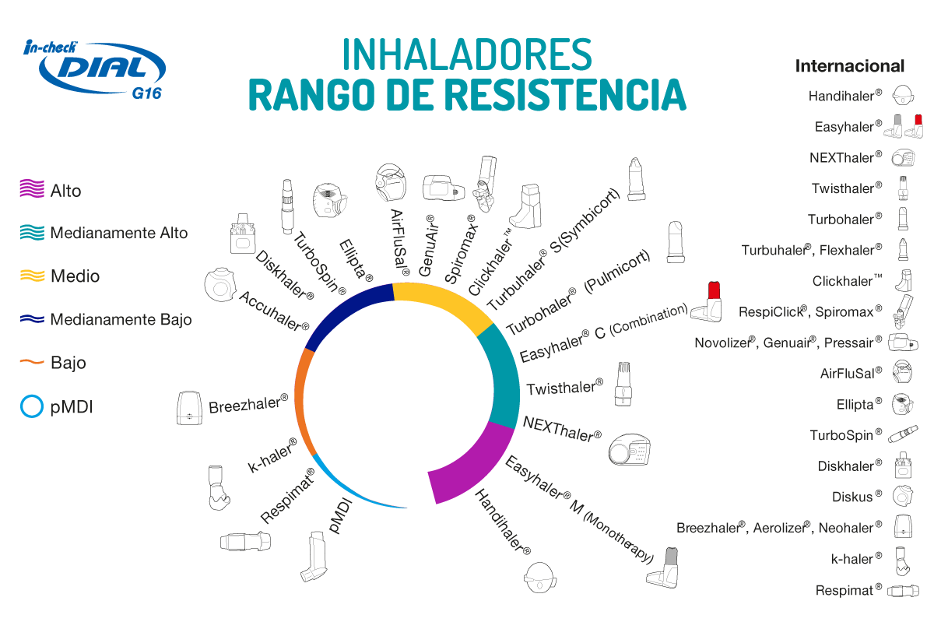
Extraído de Sanders MJ. Pulm Med. 2017¹
1. Sanders MJ. Guiding Inspiratory Flow: Development of the In-Check DIAL G16, a Tool for Improving Inhaler Technique. Pulm Med. 2017;2017:1495867
Notes:
Sin embargo, con el uso de los sistemas de polvo seco multidosis existen bastantes errores conceptuales, que se han mantenido a largo del tiempo y que inducen a tomar decisiones incorrectas.
El error más extendido es sobre su resistencia.
Como puede verse, uno de los sistemas que tiene mayor resistencia es el Handihaler, que se ha utilizado muchos años en pacientes con EPOC, incluso con formas muy graves.
Para entenderlo mejor, podemos comparar el inhalador con una bicicleta con diferentes opciones de cambio. Si con el sistema de cambios creamos una alta resistencia, cada pedalada va a generar una gran desplazamiento de la bicicleta, pero corremos el riesgo de no tener la fuerza suficiente para dar esa pedalada (esto es lo que ocurre con sistemas de alta resistencia). Por el contrario si la resistencia es demasiado baja vamos a dar mucho pedaleo pero apenas se va a mover la bicicleta. Esto es lo que ocurre con los inhaladores de baja resistencia. Como lo que realmente importa es la caída de presión, que es lo que libera el fármaco del transportador (habitualmente sacarosa) los sistemas de baja resistencia requieren flujos muy altos para poder liberar el fármaco, con lo cual al final pueden ser altamente ineficientes.
Por lo tanto, en el tema de la resistencia de un inhalador es como la velocidad en autopista, debe ser la adecuada, ni más ni menos, para ser eficiente en la liberación y depósito pulmonar del fármaco que es lo que nos interesa..
El dispositivo Ellipta se encuentra en ese grupo de resistencias medias, que es el más adecuado para la administración de un fármaco inhalado.

Slide 19



Slide 20
Extraído de Sanders MJ. Pulm Med. 2017¹
1. Sanders MJ. Guiding Inspiratory Flow: Development of the In-Check DIAL G16, a Tool for Improving Inhaler Technique. Pulm Med. 2017;2017:1495867
Notes:
Sin embargo, con el uso de los sistemas de polvo seco multidosis existen bastantes errores conceptuales, que se han mantenido a largo del tiempo y que inducen a tomar decisiones incorrectas.
El error más extendido es sobre su resistencia.
Como puede verse, uno de los sistemas que tiene mayor resistencia es el Handihaler, que se ha utilizado muchos años en pacientes con EPOC, incluso con formas muy graves.
Para entenderlo mejor, podemos comparar el inhalador con una bicicleta con diferentes opciones de cambio. Si con el sistema de cambios creamos una alta resistencia, cada pedalada va a generar una gran desplazamiento de la bicicleta, pero corremos el riesgo de no tener la fuerza suficiente para dar esa pedalada (esto es lo que ocurre con sistemas de alta resistencia). Por el contrario si la resistencia es demasiado baja vamos a dar mucho pedaleo pero apenas se va a mover la bicicleta. Esto es lo que ocurre con los inhaladores de baja resistencia. Como lo que realmente importa es la caída de presión, que es lo que libera el fármaco del transportador (habitualmente sacarosa) los sistemas de baja resistencia requieren flujos muy altos para poder liberar el fármaco, con lo cual al final pueden ser altamente ineficientes.
Por lo tanto, en el tema de la resistencia de un inhalador es como la velocidad en autopista, debe ser la adecuada, ni más ni menos, para ser eficiente en la liberación y depósito pulmonar del fármaco que es lo que nos interesa..
El dispositivo Ellipta se encuentra en ese grupo de resistencias medias, que es el más adecuado para la administración de un fármaco inhalado.

Slide 21
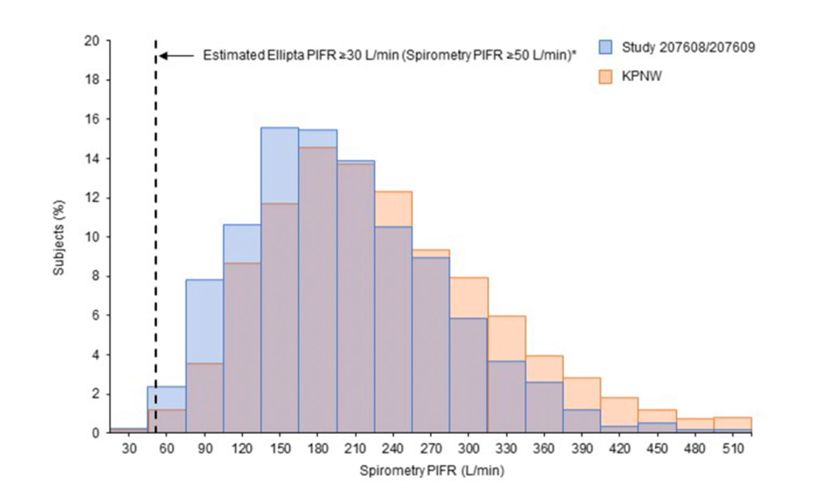
LA RESISTENCIA MEDIA DE ELLIPTA HACE QUE EL DISPOSITIVO SEA ADECUADO PARA EL 99% DE LOS PACIENTES^{1,2}
Comparación de los picos de flujo inspiratorio entre la población de estudio y del mundo real ^{1,2}
PIFR estimado de Ellipta ≥ 30 l/min
(espirometría PIFR ≥ 50 l/min)*
Estudio 207608/207609
KPNW
≥99,7% de los pacientes tienen flujo adecuado para utilizar el dispositivo Ellipta.²
Pacientes (%)
Espirometría PIFR (l/ml)
*Estimación del PIFR de Ellipta basado en la ecuación generada por RES11381/RES117179 (NTC01345266/NCT02076269), dónde el PIFR estimado, para espirometría PIFR <84l/min, se basa en extrapolaciones. 30l/min es el límite menor absoluto para PIFR estimado de Ellipta basado en la extrapolación de la ecuación y respaldando las tasas de flujo in vitro.¹
Extraído de Mularski RA, et al. Am J Respir Crit Care Med. 2020¹
1. Mularski RA, Drummond MB, Jain R, et al. Comparison of Peak Inspiratory Flow Rate Between Clinical Trial and Real-World Populations. Am J Respir Crit Care Med. 2020; Abstract; 201:A5050. 2. Mularski RA, Drummond MB, Jain R, et al. Comparison of Peak Inspiratory Flow Rate Between Clinical Trial And Real World Populations. Póster presentado en la reunión anual de la American thoracic Society (ATS); 2020 May 15-20; Filadelfia, EEUU.
Notes:
Esa resistencia media del sistema Ellipta, que es la buena para la liberación del fármaco no es ningún problema para la inmensa mayoría de los pacientes dado que prácticamente todos son capaces de generar flujos inspiratorios suficientes para que el inhalador funcione correctamente.

Slide 22
04.
¿NOS PLANTEAMOS REVISAR
Y OPTIMIZAR EL TRATAMIENTO EN TIEMPOS DE COVID?

Slide 23

GOLD 2021: EPOC Y COVID-19
Global initiative for chronic obstructive lung disease.
GOLD COVID-19 guidance.¹
La GOLD reconoce a los pacientes epoc entre los más afectados por el COVID-19 y está trabajando con la OMS para minimizar el impacto de la infección.¹
La GOLD recomienda encarecidamente que los pacientes epoc sigan los consejos de las organizaciones de salud pública de su propio país para minimizar la posibilidad de infectarse y cuando y como buscar ayuda si muestra síntomas de la infección.¹
La GOLD no tiene constancia de ninguna evidencia científica que respalde que los corticoesteroides inhalados (u orales) se deben evitar en pacientes epoc durante la epidemia de COVID-19.¹
Los pacientes epoc deben mantener su tratamiento habitual.¹
La oxigenoterapia se debe proporcionar, si es necesario, siguiendo las recomendaciones estándar.¹
Hasta que se disponga de nueva información, por favor, siga las recomendaciones sobre gestión de las autoridades de su propio país.¹
Epoc: enfermedad pulmonar obstructiva crónica.
Extraído de Global Initiative for Chronic Obstructive Lung Disease (GOLD).
1. Global Initiative for Chronic Obstructive Lung Disease (GOLD). GOLD COVID-19 GUIDANCE. Acceso enero 2021. Disponible en: https://goldcopd.org/gold-covid-19-guidance/

Slide 24

CORTICOIDES INHALADOS EN ASMA Y COVID-19
Las personas asmáticas deben seguir usando tratamientos inhalados para el control del asma durante la
pandemia del COVID-19:¹
Los pacientes asmáticos no deben interrumpir los corticoides inhalados prescritos para el control del asma (o los corticoides orales prescritos).¹
Detener los corticoides inhalados a menudo conduce a un empeoramiento potencialmente peligroso del asma, y evitar los corticoides orales durante los ataques de asma graves puede tener consecuencias graves.¹
Los nebulizadores deben evitarse cuando sea posible en las crisis agudas debido al riesgo aumentado de diseminación de COVID-19 (a pacientes, sanitarios y otros).¹
1. Global Initiative for Asthma. Global Strategy for Asthma Management and Prevention, 2020. Acceso enero 2021 Disponible en: https://ginasthma.org/wp-content/uploads/2020/06/GINA-2020-report_20_06_04-1-wms.pdf

Slide 25


GINA guidance about
COVID-19 and asthma
Updated 30 March 2021
GINA Global Strategy for Asthma
Management and Prevention
www.ginasthma.org
© Global Initiative for Asthma

Slide 26
COVID-19 Y ASMA
¿Las personas con asma tienen un mayor riesgo de COVID-19 o COVID-19 grave?
  Las personas con asma no parecen tener un mayor riesgo de adquirir COVID-19, y las revisiones sistemáticas no han mostrado un mayor riesgo de COVID-19 grave en personas con asma bien controlada y leve a moderada
¿Las personas con asma tienen un mayor riesgo de muerte relacionada con covid-19?
  En general, las personas con asma bien controlada no tienen un mayor riesgo de muerte relacionada con COVID-19 (Williamson, Nature 2020; Liu et al JACI IP 2021)
  Sin embargo, el riesgo de muerte por COVID-19 aumentó en personas que habían necesitado recientemente corticoides orales para su asma (Williamson, Nature 2020) y en pacientes hospitalizados con asma grave (Bloom, Lancet RM 2021).
¿Los corticosteroides inhalados (ICS) son protectores en COVID-19?
  En un estudio de pacientes hospitalizados de ≥50 años con COVID-19, el uso de ICS en personas con asma se asoció con una mortalidad menor que en pacientes sin una afección respiratoria subyacente (Bloom, Lancet RM 2021)
¿Cuáles son las implicaciones para el manejo del asma?
  Es importante continuar con un buen manejo del asma (como se describe en el informe de GINA), con estrategias para mantener un buen control de los síntomas, reducir el riesgo de exacerbaciones graves y minimizar la necesidad de corticoides orales.
¿Ha habido más exacerbaciones del asma durante la pandemia?
  No. En 2020, muchos países vieron una reducción en las exacerbaciones del asma y las enfermedades relacionadas con la gripe. Las razones no se conocen con precisión, pero pueden deberse al lavado de manos, las máscaras y el distanciamiento social/físico que redujeron la incidencia de otras infecciones respiratorias, incluida la gripe

Slide 27
COVID-19 Y TRATAMIENTOS PARA EL ASMA
Aconsejar a los pacientes que sigan tomando sus medicamentos recetados para el asma, en particular los corticosteroides inhalados
Para pacientes con asma grave, continúe con el tratamiento biológico o corticosteroides orales si están indicado.
Asegúrese de que todos los pacientes tengan un plan de acción escrito para el asma, aconsejándoles que:
  Aumentar los medicamentos para el control y el alivio cuando el asma empeora (ver GINA report Box 4-2)
  Tomar una tanda corta de corticoides cuando sea apropiado para exacerbaciones graves del asma
Evitar nebulizadores siempre que sea posible, para reducir el riesgo de propagación del virus.
Se prefiere el inhalador de dosis medida presurizado a través de un espaciador, excepto las exacerbaciones potencialmente mortales.
Agregue una boquilla o máscara al espaciador si es necesario

Slide 28
COVID-19 Y ASMA Y CONTROL DE LA INFECCIÓN
Evite la espirometría en pacientes con COVID-19 confirmado o sospechoso, o si la transmisión comunitaria de COVID-19 se está produciendo en su región.
Siga las precauciones de aerosol, gota y contacto si se necesita espirometría.
Considere pedir a los pacientes que supervisen el PEF en casa, si se necesita información sobre la función pulmonar.
Siga procedimientos estrictos de control de infecciones si se necesitan procedimientos de generación de aerosoles nebulización, oxigenoterapia (incluyendo gafas nasales), inducción de esputo, ventilación manual, ventilación no invasiva e intubación.
Siga los consejos de salud locales sobre estrategias de higiene y el uso de equipos de protección personal, a medida que la nueva información esté disponible en su país o región

Slide 29
ASMA Y VACUNAS COVID-19
¿Se han estudiado las vacunas COVID-19 en personas con asma?
  Sí. Se han estudiado muchos tipos de vacunas COVID-19 que se están utilizando en todo el mundo Con el tiempo surgirán nuevas pruebas, incluso en personas con asma
  ¿Son seguras las vacunas COVID-19? ¿Cuál es el consejo actual?
    En general, las reacciones alérgicas a las vacunas son poco frecuentes Las vacunas Pfizer/BioNTek y Moderna COVID-19 deben administrarse en un entorno sanitario en el que se pueda tratar la anafilaxia si se produce Estas vacunas no deben administrarse a pacientes con antecedentes de reacción alérgica grave al polietileno glicol ni a ningún otro ingrediente vacunal.
En la actualidad, basándose en los riesgos y beneficios, y con la precaución anterior, GINA recomienda la vacunación COVID-19 para personas con asma

Slide 30
ASMA Y VACUNAS COVID-19
Después de la vacunación COVID-19 El consejo actual de los Centros para el Control y la Prevención de Enfermedades de los Estados Unidos (CDC,) es que las personas que han recibido una vacuna COVID-19 deben seguir usando una máscara y evitar el contacto cercano con otras personas.
Vacunación antigripal
  Recuerda a las personas con asma que se vacunen anualmente contra la gripe
  El CDC recomienda una intervalo de 14 días entre la vacunación COVID-19 y la vacunación antigripal.
  GINA sugiere que la terapia biológica y la vacuna COVID-19 no se administren el mismo día, para permitir que los efectos adversos de cualquiera de los dos se distingan más fácilmente.
  GINA actualizará estas declaraciones a medida que los nuevos datos estén disponibles

Slide 31
05.
¿HAY DIFERENCIAS ENTRE TRATAMIENTOS DE LA MISMA CLASE?

Slide 32
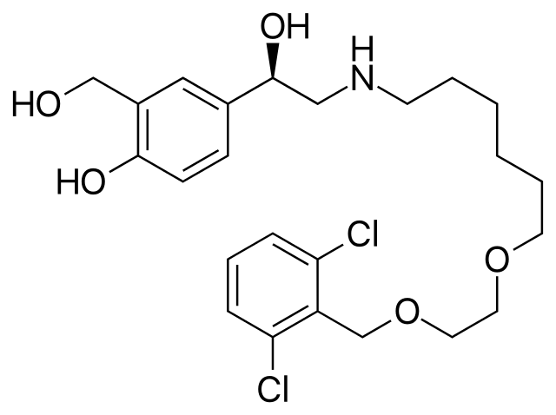
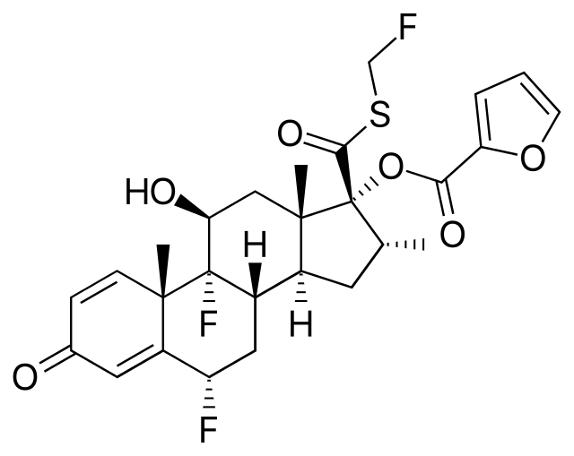
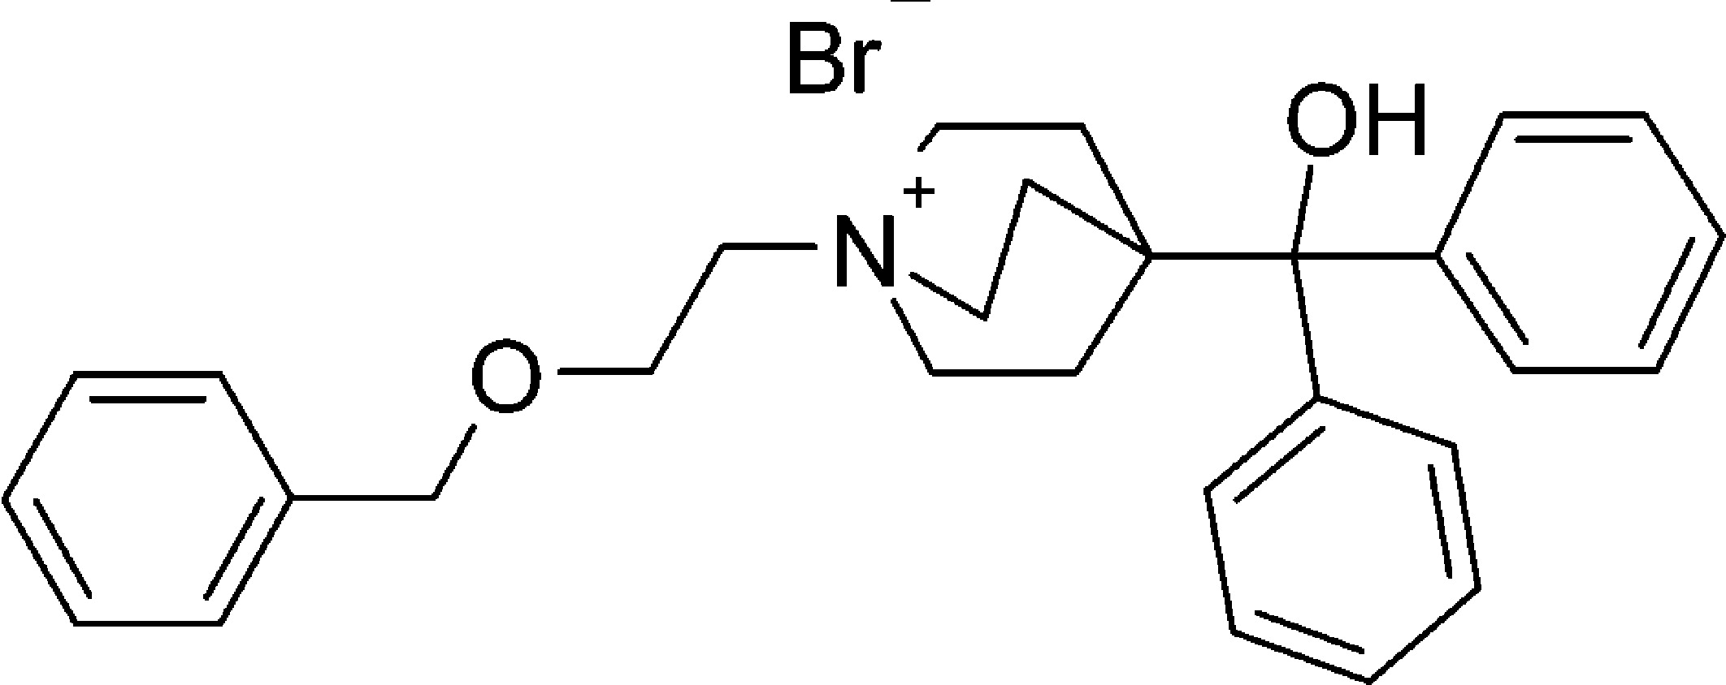
TRES MOLÉCULAS DISEÑADAS PARA UNA SOLA INHALACIÓN, EN UNA ÚNICA DOSIS DIARIA
ULTRA LABA:
Vilanterol
(VI)
LAMA:
Umeclidinium
(UMEC)
ICS:
Furoato de Fluticasona
(FF)
Broncodilatación rápida y sostenida⁵⁻⁷
Broncodilatación sostenida³⁻⁴
Acción anti-inflamatoria de 24 horas con una baja exposición sistémica^{1,2}
1. Biggadike K, Bledsoe R, Hassell A, et al. X-ray Crystal Structure of the Novel Enhances-Affinity Glucocorticoid Agonist Fluticasone Furoate in the Glucocorticoid Receptor-Ligand Binding Domain. Journal Med Chem. 2008;51(12);3349–3352. 2. Bardsley G, Daley-Yates P, Baines A, et al. Anti-inflammatory duration of action of fluticasone furoate/vilanterol trifenatatein asthma: a cross-over randomized controlled trial. Respir Res. 2018;19:133. 3. Feldman G, Maltais F, Khindri S, et al. A randomized, blinded study to evaluate the efficacy and safety of umeclidinium 62.5 microg compared with tiotropium 18 microg in patients with COPD. Int J Chron Obstruct Pulmon Dis. 2016;11:719-730 4.. Salmon M, Luttmann MA, FoleyJJ, et al. Pharmacological characterization of GSK573719 (umeclidinium): a novel, long-acting, inhaled antagonist of the muscarinic cholinergic receptors for treatment of pulmonary diseases. J Pharmacol Exp Ther. 2013;345(2):260-70. 5. Hanania NA, Feldman G, Zachgo W, et al. The Efficacy and Safety of the Novel Long-Acting β2 Agonist Vilanterol in Patients with COPD. CHEST;2012:142;119-127. . Slack RJ, Barrett VJ, Morrison VS, et al. In vitro pharmacological characterization of vilanterol, a novel long-acting β2-adrenoceptor agonist with 24-hour duration of action. J Pharmacol Exp Ther. 2013;344(1):218-30. 7. Kempsford R, Norris V, Siederer S, et al. Vilanterol trifenatate, a novel inhaled long-acting beta2 adrenoceptor agonist, is well tolerated in healthy subjects and demonstrates prolonged bronchodilation in subjects with asthma and COPD. Pulm Pharmacol Ther. 2013;26(2):256-64.

Slide 33
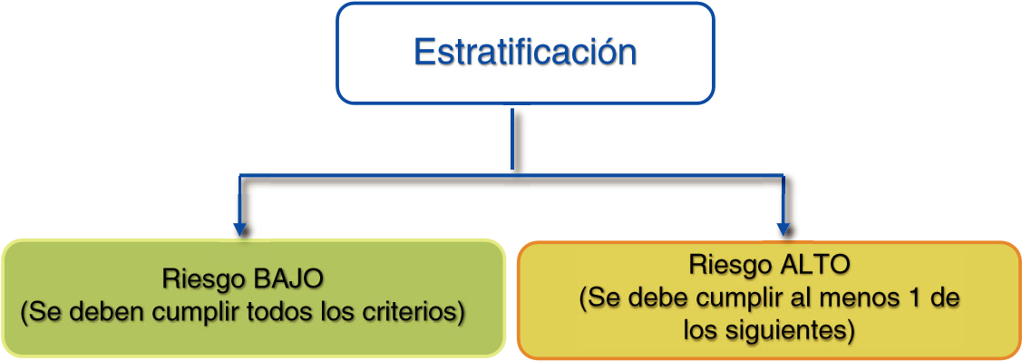
GESEPOC 2021
Obstrucción (FEV₁ postbroncodilatación (%) |  | ≥ 50% |  | < 50%
Disnea (mMRC) |  | 0 - 1 |  | 2-4
Exacerbaciones (último año) |  | 0 – 1 (sin ingreso) |  | 2 o más o 1 ingreso

Slide 34
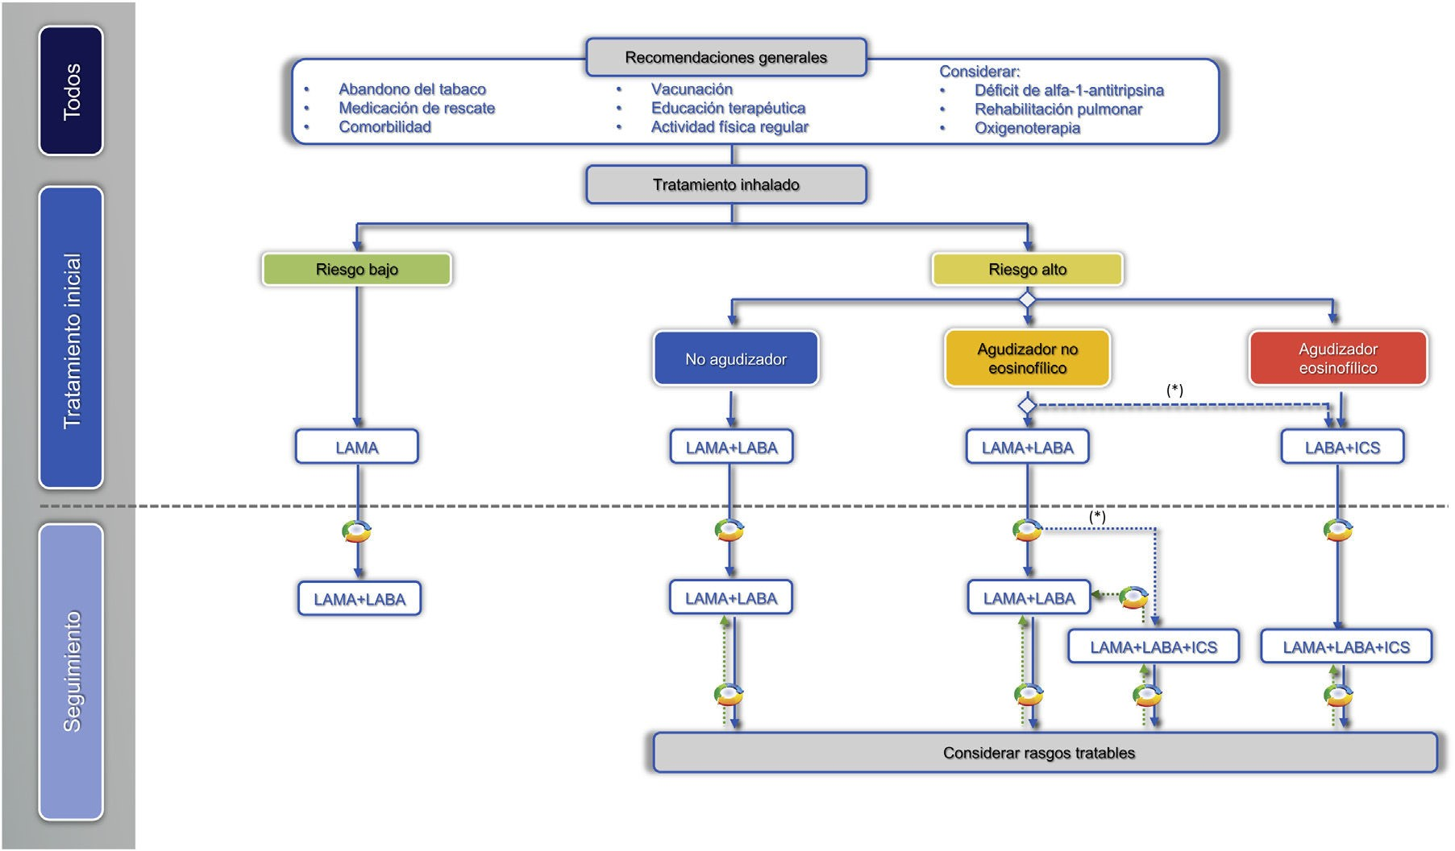
TRIPLE TERAPIA

Slide 35
EFECTO DE LOS ß2 AGONISTA SOBRE INTERVALO QT
Y además…
VILANTEROL
Otros beta-agonistas inhalados:
La dosis terapéutica de vilanterol NO se asocia con una alteración de intervalo QT¹
Otros beta-agonistas requieren de precaución en su uso con pacientes con alteración del intervalo QT ^{2,3,4}
FF/VI y UMEC/VI no mostraron efectos clínicamente relevantes en el intervalo QT¹
El uso de vilanterol no está autorizado en monoterapia para el tratamiento de la epoc
ECG: Electrocardiograma
1. ▼Trelegy Ellipta 92 Microgramos/55 Microgramos/22 Microgramos Polvo Para Inhalación. Acceso enero 2021. Disponible en: https://cima.aemps.es/cima/dochtml/ft/117123602/FT_117123602.html 2. Symbicort Turbuhaler 160 microgramos/4,5 microgramos/Inhalacion Polvo Para Inhalacion. Acceso enero 2021. Disponible en https://cima.aemps.es/cima/pdfs/es/ft/63956/63956_ft.pdf 3. Ultibro Breezhaler 85mcg/43mcg polvo para inhalación (cápsula dura). Acceso enero 2021, Disponible en: https://cima.aemps.es/cima/dochtml/ft/113862003/FT_113862003.html 4. Spiolto respimat 2,5 microgramos/2,5 microgramos solucion para inhalacion. Acceso enero 2021. Disponible en: https://cima.aemps.es/cima/dochtml/ft/79967/FT_79967.html (▼) Este medicamento está sujeto a seguimiento adicional, es prioritaria la notificación de sospechas de reacciones adversas asociadas a este medicamento.
Notes:
1. Ficha técnica de Trelegy Ellipta 10/2019, GSK.
2. Ficha técnica de Symbicort, AstraZeneca.
3. Ficha técnica de Ultibro, Novartis.
4. Ficha técnica de Spiolto Respimat, Boehringer Ingelheim.
RA: receptor adrenérgico.
Todas las fichas técnicas pueden ser consultadas en la Agencia Española del Medicamento: https://www.aemps.gob.es/cima/inicial.do

Slide 36
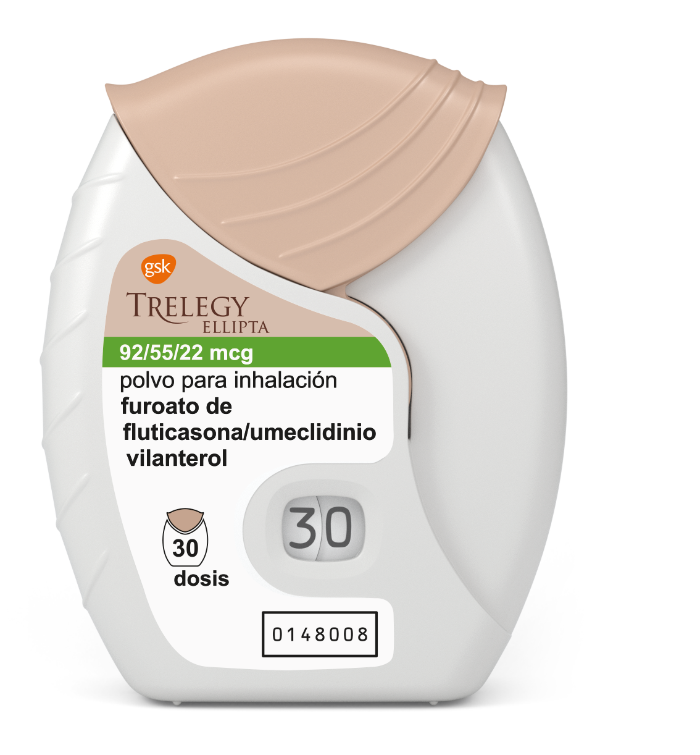
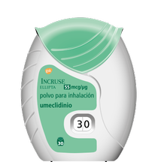
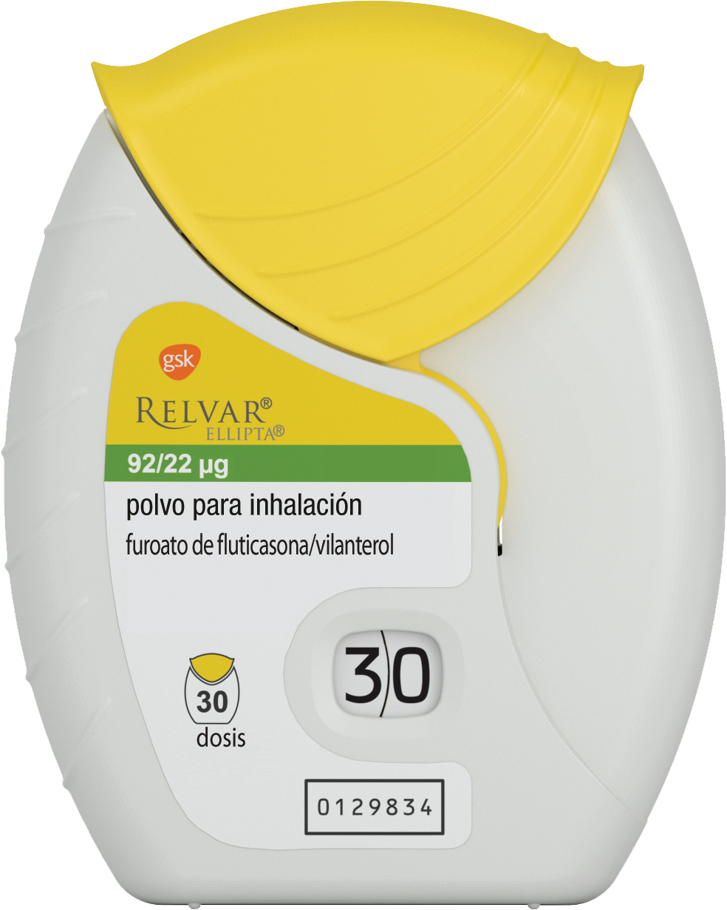
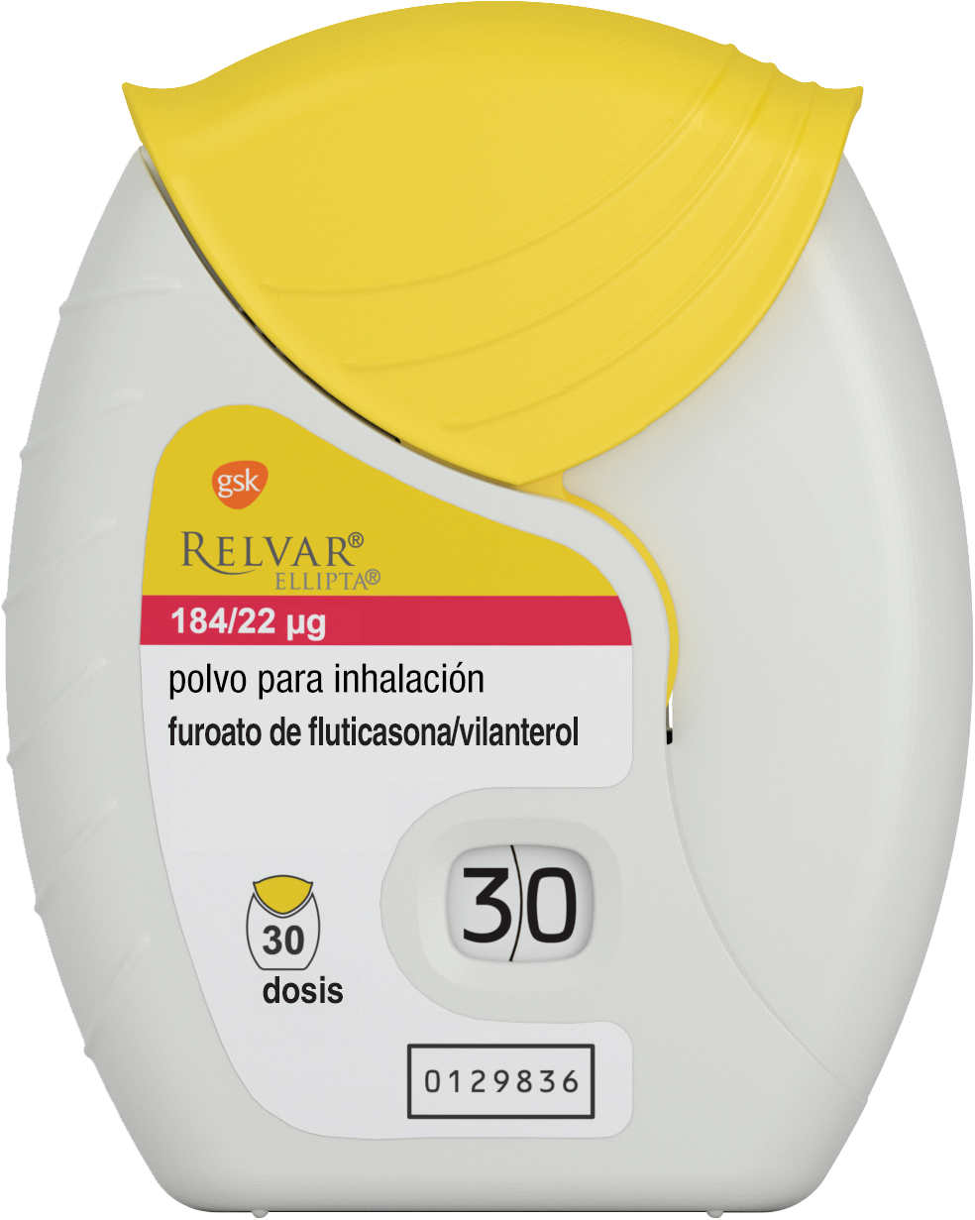
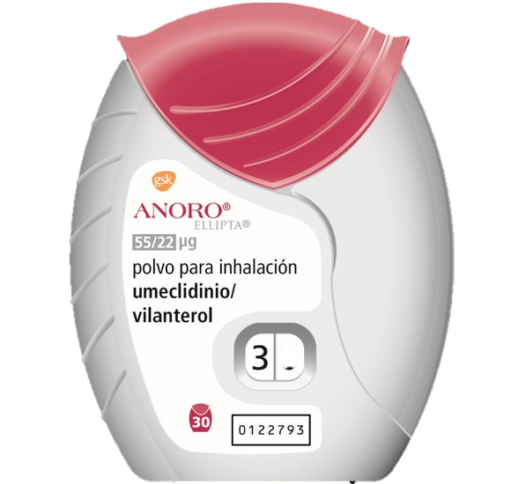
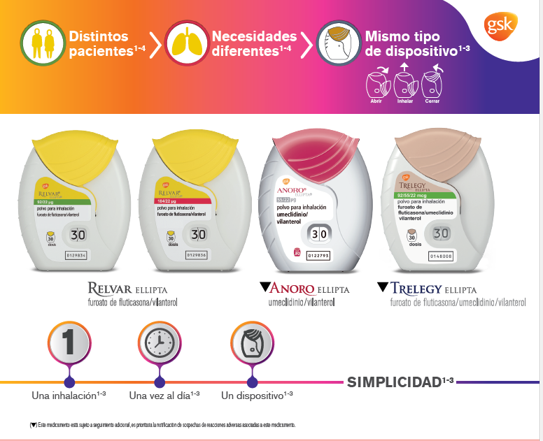

ELLIPTA: Evidencia clínica
▼

Slide 37
CONCLUSIONES
Los sistemas de polvo seco son pequeños, portátiles, no contienen gases propelentes y se activan con la inspiración, lo que comporta una gran ventaja.¹
La gran mayoría de los pacientes (99,7%), incluso con obstrucción grave puede usar Ellipta de forma eficaz.²
El uso de MDI con cámara hace que no sea necesaria la coordinación entre la pulsación y la inhalación, sin embargo se requiere de una correcta supervisión y medidas de higiene.¹
El tratamiento de la epoc y asma es clave para evitar complicaciones en un entorno COVID19.^{3,4} Los sistemas más sencillos y eficientes ayudan a mejorar la adherencia al tratamiento.⁵
El tratamiento inhalado es cosa de dos: dispositivo + moléculas ⁵⁻⁸
1. Áreas de asma de SEPAR. Área de enfermería de SEPAR. Departamento de asma ALAT. Consenso SEPAR-ALAT sobre terapia inhalada. Arch Bronconeumol. 2013;49 (Supl.1):2-14. 2. Mularski RA, Drummond MB, Jain R, et al. Comparison of Peak Inspiratory Flow Rate Between Clinical Trial And Real World Populations. Póster presentado en la reunión anual de la American thoracic Society (ATS); 2020 May 15-20; Filadelfia, EEUU. 3. Global Initiative for Asthma. Global Strategy for Asthma Management and Prevention, 2020. Acceso enero 2021 Disponible en: https://ginasthma.org/wp-content/uploads/2020/06/GINA-2020-report_20_06_04-1-wms.pdf (Último acceso: enero 2021). 4. Global Strategy for the Diagnosis, Management and Prevention of COPD, Global Initiative for Chronic Obstructive Lung Disease (GOLD) 2021. Disponible en: https://goldcopd.org/wp-content/uploads/2020/11/GOLD-REPORT-2021-v1.0-16Nov20_WMV.pdf (Último acceso: enero 2021). 5. van Der Palen J, Moeskops-van Beurden W, Dawson C et al. A randomized, open-label, single-visit, crossover study simulating triple-drug delivery with Ellipta compared with dual inhaler combinations in patients with COPD. Int J COPD. 2018;13;2515-2523 6. Salter M, Biggadike K, Matthews JL et al. Pharmacological properties of the enhanced-affinity glucocorticoid fluticasone furoate in vitro and in vivo model of respiratory inflammatory disease. Am J Physiol Lung Cell Moll Physiol. 2007;293(3):L660-667. 7. Hanania NA, Feldman G, Zachgo W, et al. The efficacy and safety of the novel long-acting B-2 agonist vilanterol in patients with COPD: a randomized placebo-controlled trial. Chest. 2012; 142(!):119-127.
8 . Salmon M, Luttman MA, Foley JJ et al. Pharmacological chatacterization of GSK573719 (umeclidinium): a novel, long-acting, inhaled antagonist of the muscarinic cholinergic receptors for treatment of pulmonary diseases.
J Pharmacol Exp Ther 20. 2013; 345: 260-270

